Slide 1
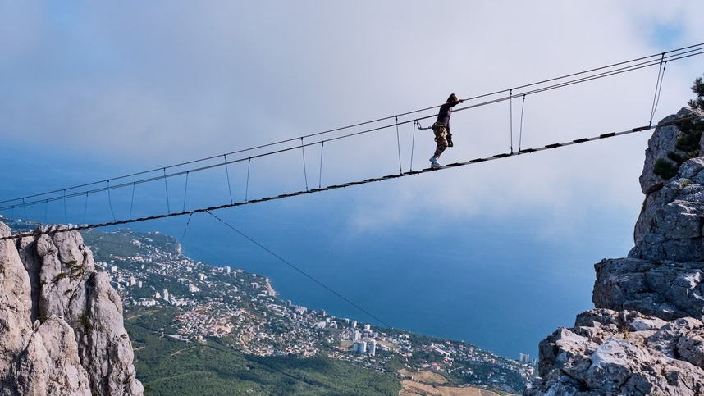
Droichid

Slide 2
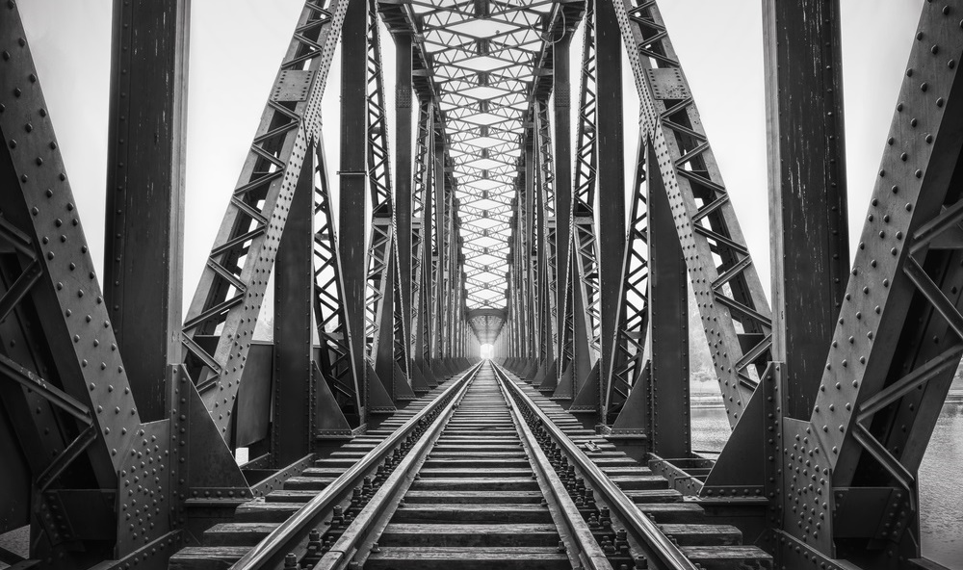
Cad atá ar eolas agat faoi dhroichid?
1
Cad is droichead ann?
2
An féidir leat na príomhchineálacha droichead a ainmniú?
3
Cad as a mbíonn droichid déanta?
4
An féidir leat aon droichead cáiliúil ar
domhan a ainmniú?

Slide 3
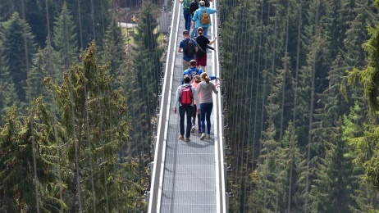
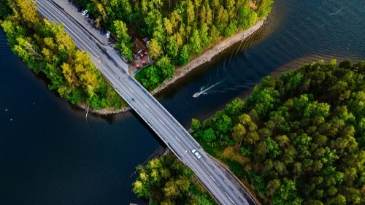
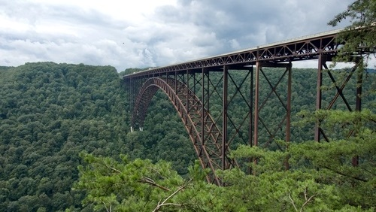
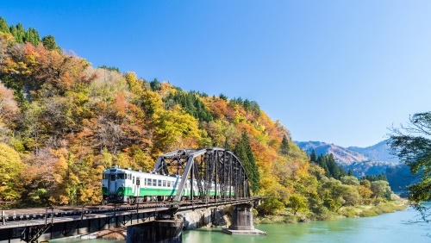
Is éard is droichead ann ná struchtúr a chuireann ar a gcumas do dhaoine nó d’fheithiclí dul thar aibhneacha, gleannta agus rudaí eile nach iad.

Slide 4
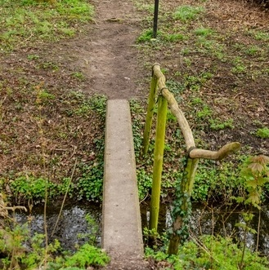
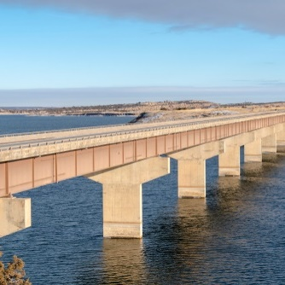
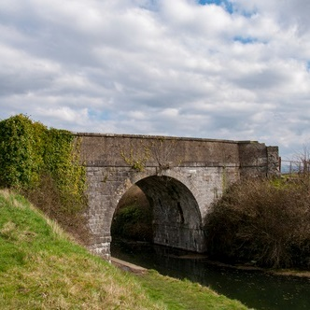
Is iomaí cineál droichid atá ann.
Is é an bealach is simplí chun droichead a dhéanamh ná bíoma (stoc crainn nó clár adhmaid, mar shampla) a chur ina luí thar shruthán. Droichead bíoma a thugtar ar an gcineál sin droichid.
Féach thuas leagan eile de dhroichead bíoma. Sa chás seo tá níos mó ná bíoma amháin ar an droichead agus colúin mar thacaí fúthu. Tá deic ar bharr na mbíomaí. Is ar an deic sin a mbíonn feithiclí ag tiomáint nó daoine ag siúl.
Seo thuas stuadhroichead. Tá stuadhroichid chloiche mar seo le feiceáil ar fud na hÉireann. Tá cuid acu an-sean ar fad. As adhmad nó as cloch a dhéantaí na stuadhroichid fadó.

Slide 5
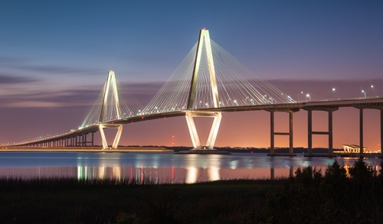
Seo ar chlé droichead crochta. Bíonn dhá thúr ar an droichead crochta de ghnáth. Bíonn dhá chábla mhóra air a théann thar na túir agus iad daingnithe ag dhá cheann an droichid. Bíonn deic an droichid ar crochadh as cáblaí ceartingearacha atá ceangailte de na cáblaí móra. Cruth ‘M’ a bhíonn ar an droichead crochta.
túr
cáblaí móra
Na droichid a tógadh le 100 bliain anuas, áfach, baineadh úsáid as ábhair nua-aimseartha chun iad a thógáil, cruach agus coincréit, mar shampla.
Droichead Crochta
túr
cáblaí
Seo ar dheis droichead staghcháblaí. Bíonn an droichead staghcháblaí cosúil leis an droichead crochta ach go mbíonn deic an droichid ar crochadh as cáblaí atá ceangailte go díreach de na túir. Cruth ‘A’ a bhíonn ar an droichead staghcháblaí.
Droichead Staghcháblaí

Slide 6
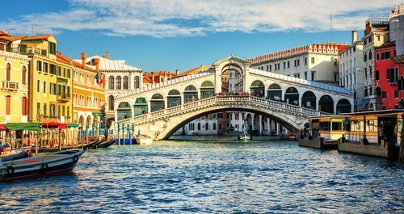
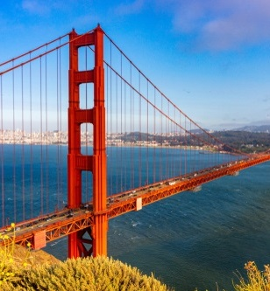
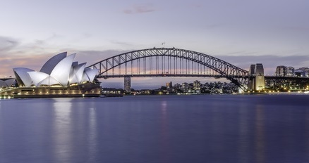
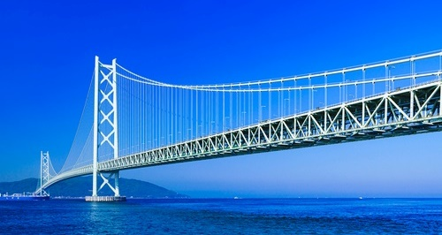
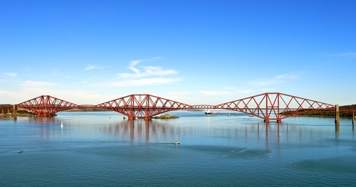
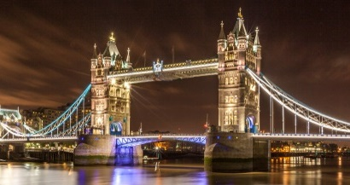
Droichead an Gheata Órga,
San Francisco, Stáit Aontaithe Mheiriceá
Droichead Chuan Sydney, Sydney na hAstráile
Droichead Rialto, Veinéis na hIodáile
Droichead Akashi-Kaikyo, Kobe & Iwaya, an tSeapáin
Droichead Fhoithre, Queensferry, Albain
Droichead an Túir, Londain Shasana
Droichid an Domhain
Is minic a úsáidtear cruthanna faoi leith agus droichid á ndearadh agus á dtógáil. Féach na droichid cháiliúla seo arís. An bhfeiceann tú aon chruth faoi leith a úsáidtear go minic?
Ceann de na cruthanna is mó a fheictear ar dhroichid ná an triantán.
Cén fáth, meas tú?
Féach sna grianghraif thuas roinnt droichead a bhfuil cáil orthu ar fud an domhain. Cé na tíortha ina bhfuil na droichid sin, meas tú? An féidir leat aon cheann de na droichid a ainmniú?

Slide 7
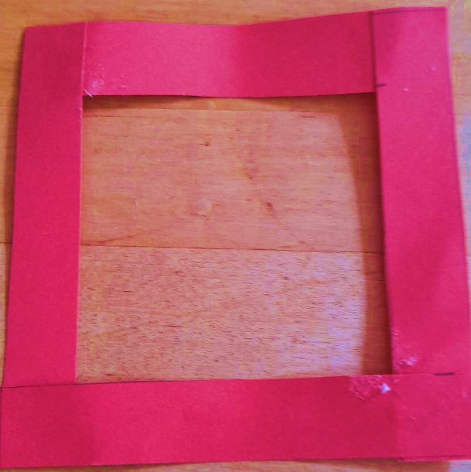
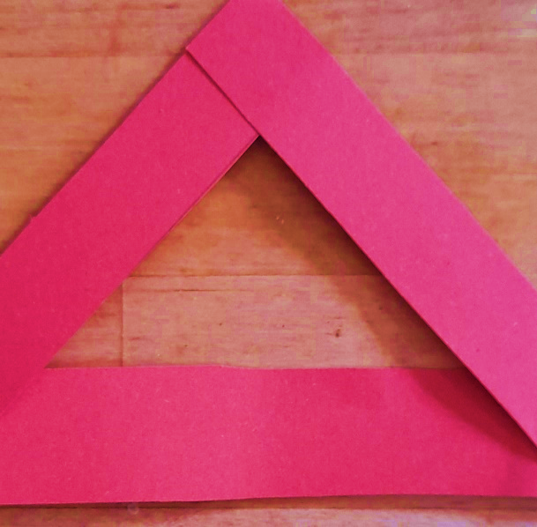
Turgnamh
Cé acu cruth is láidre – an triantán nó an chearnóg?
Modh
Tóg bileog chairtpháipéir amháin agus gearr 4 stiall di. Déan cinnte go bhfuil an fad agus an leithead céanna iontu uile. Greamaigh na stiallacha dá chéile leis an ngliú chun cearnóg a dhéanamh, mar a léirítear i bpictiúr A.
Ansin gearr 3 stiall eile den chairtpháipéar agus iad ar aon mhéid leis na cinn a úsáideadh don chearnóg. Greamaigh na stiallacha dá chéile leis an ngliú chun triantán comhshleasach a dhéanamh, mar a léirítear i bpictiúr B.
Tóg an chearnóg agus déan iarracht í a chur as a riocht ach a bheith ag brú nó ag tarraingt ar na cúinní. Céard a tharlaíonn?
Déan amhlaidh leis an triantán. Céard a tharlaíonn?
A
Fearas
Siosúr
Bileoga cairtpháipéir
Gliú
Rialóir
B
Céard a tharlaíonn?
Cuirtear an chearnóg as a riocht agus déantar comhthreomharán dí. Ní chuirtear an triantán as a riocht, áfach.

Slide 8
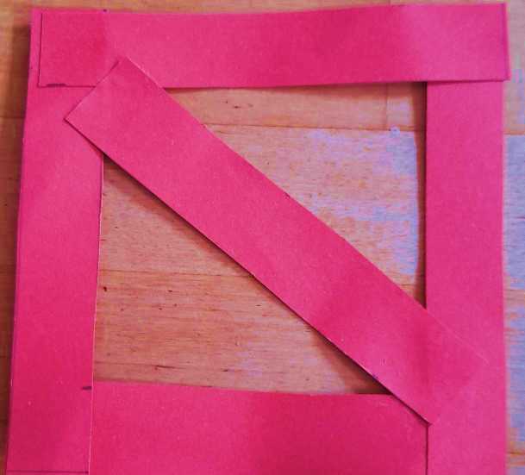
Turgnamh
Cé acu cruth is láidre – an triantán nó an chearnóg?
Conclúid:
Tá an triantán níos láidre ná an chearnóg mar chruth. Ní féidir é a chur as a riocht go héasca. Sin an fáth a bhfuil an-tábhacht leis an triantán mar chruth tógála.
Anois gearr stiall amháin eile den chairtpháipéar. Cuir an stiall fiarthrasna na cearnóige, mar a léirítear i bpictiúr C, agus greamaigh. Anois tóg an chearnóg agus déan iarracht í a chur as a riocht ach a bheith ag brú nó ag tarraingt ar na cúinní. Céard a tharlaíonn an uair seo?
Fearas
Siosúr
Bileoga cairtpháipéir
Gliú
Rialóir
C
Céard a tharlaíonn?
Ní chuirtear an chearnóg as a riocht nuair a bhrúitear nó nuair a tharraingítear ar na cúinní. Tá dhá thriantán déanta agat den chearnóg agus tá an cruth i bhfad níos láidre anois dá bharr.

Slide 9
Droichead a dhearadh
Nuair a bhíonn droichead á dhearadh ag innealtóirí, bíonn orthu a machnamh a dhéanamh ar go leor gnéithe éagsúla.
Caithfidh siad a chinntiú, mar shampla, go mbeidh an struchtúr in ann fórsaí amhail gaoth, domhantarraingt agus creathanna talún a sheasamh agus meáchan daoine agus tráchta a iompar freisin. Roghnaíonn siad ábhair láidre chun na críche sin, coincréit agus cruach, mar shampla.
Ní mór dóibh smaoineamh ar na cruthanna a úsáidfear sa droichead freisin nó, mar atá feicthe againn, tá cruthanna áirithe níos láidre ná a chéile.

Slide 10
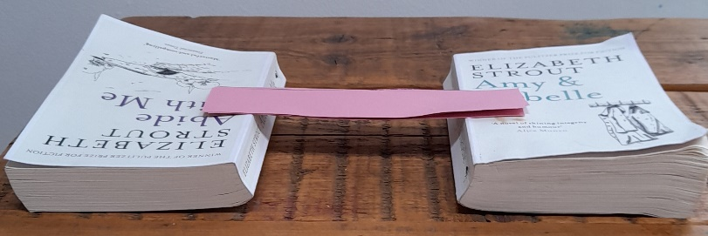
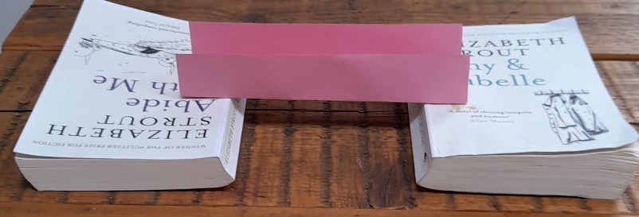
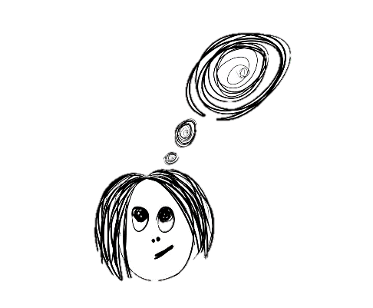
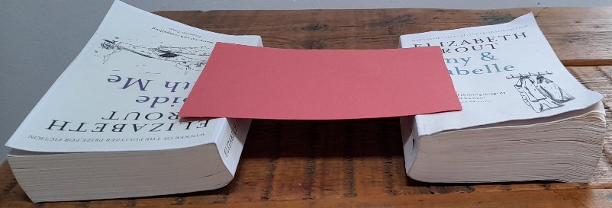
Turgnamh: Neart droichead a thástáil
Féach sna grianghraif seo ar dheis 4 dhroichead agus iad ar fad déanta as bileoga cairtpháipéir (15 cm x 20 cm). Tá 12 cm idir an dá leabhar i ngach cás. Seo mar a rinneadh na droichid:
A
Droichead A: Rinneadh bileog chairtpháipéir a ghearradh ina trí stiall chothroma. Cuireadh na trí stiall sin ar bharr a chéile agus leagadh trasna an dá leabhar iad.
Droichead B: Filleadh suas na taobhanna ar bhileog iomlán chairtpháipéir agus leagadh trasna an dá leabhar í.
Droichead C: Rinneadh bileog chairtpháipéir a ghearradh ina trí stiall chothroma. Cuireadh na trí stiall sin ar bharr a chéile, greamaíodh dá chéile le seilitéip iad agus leagadh trasna an dá leabhar iad.
Droichead D: Leagadh bileog chairtpháipéir trasna an dá leabhar.
B
C
Tabhair buille faoi thuairim
Cuir na droichid in ord ón gceann is láidre go dtí an ceann is laige ar leathanach 63 i do leabhar oibre. Ansin déanfaimid an turgnamh go bhfeicfimid an raibh an ceart agat.
Cé acu droichead is láidre, meas tú?
D

Slide 11
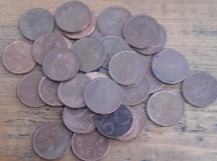
Turgnamh : Neart droichead a thástáil
Bainimis úsáid as boinn 5c anois chun neart na ndroichead a thomhas.
A
Fearas
2 leabhar ar an tiús céanna
4 bhileog chairtpháipéir 15 cm x 20 cm
Siosúr
Seilitéip
Boinn 5c (nó is féidir leicneáin nó tairní a úsáid)
Modh
Tosaigh le droichead A. Leag amach an droichead mar atá léirithe sa ghrianghraf. Féach siar ar shleamhnán 10, más gá.
Cuir boinn 5c ar an droichead ceann ar cheann. Comhair líon na mbonn is féidir a chur ar an droichead nó go dtitfidh sé.
Cláraigh an toradh a fhaigheann tú ar leathanach 63 i do leabhar oibre.
Déan amhlaidh le droichid B, C agus D.
B
C
Cé acu droichead is láidre?
D

Slide 12
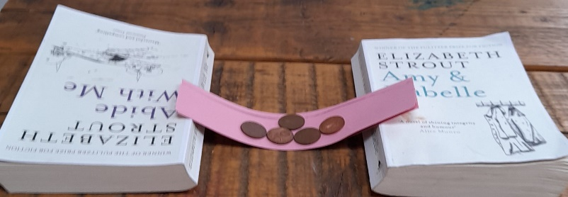
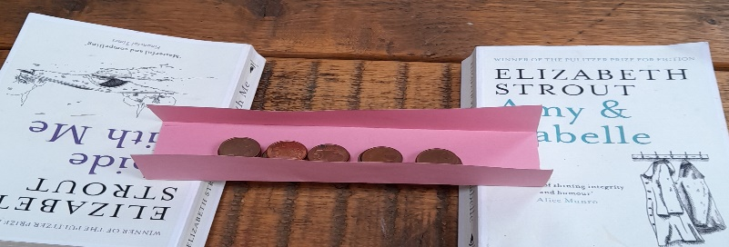
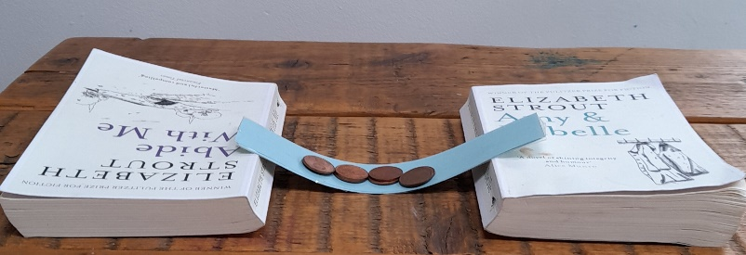
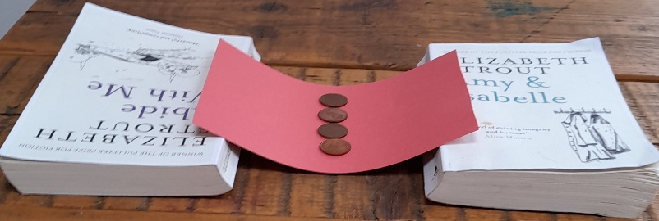
Turgnamh: Neart droichead a thástáil
Na Torthaí
Droichead A: Thit an droichead agus 5 bhonn air.
Droichead B: Cuireadh 50 bonn ar an droichead seo agus bhí sé fós ina sheasamh!
Droichead C: Thit an droichead agus 5 bhonn air.
Droichead D: Thit an droichead agus 4 bhonn air.
A
B
An bhfuil na torthaí sin ag teacht leis na torthaí a fuair tú féin?
C
Céard a léiríonn torthaí an turgnaimh seo, meas tú?
Léiríonn na torthaí go bhfuil tábhacht leis na cruthanna a úsáidtear chun droichead a thógáil, nó tá cruthanna éagsúla níos láidre ná a chéile.
D

Slide 13
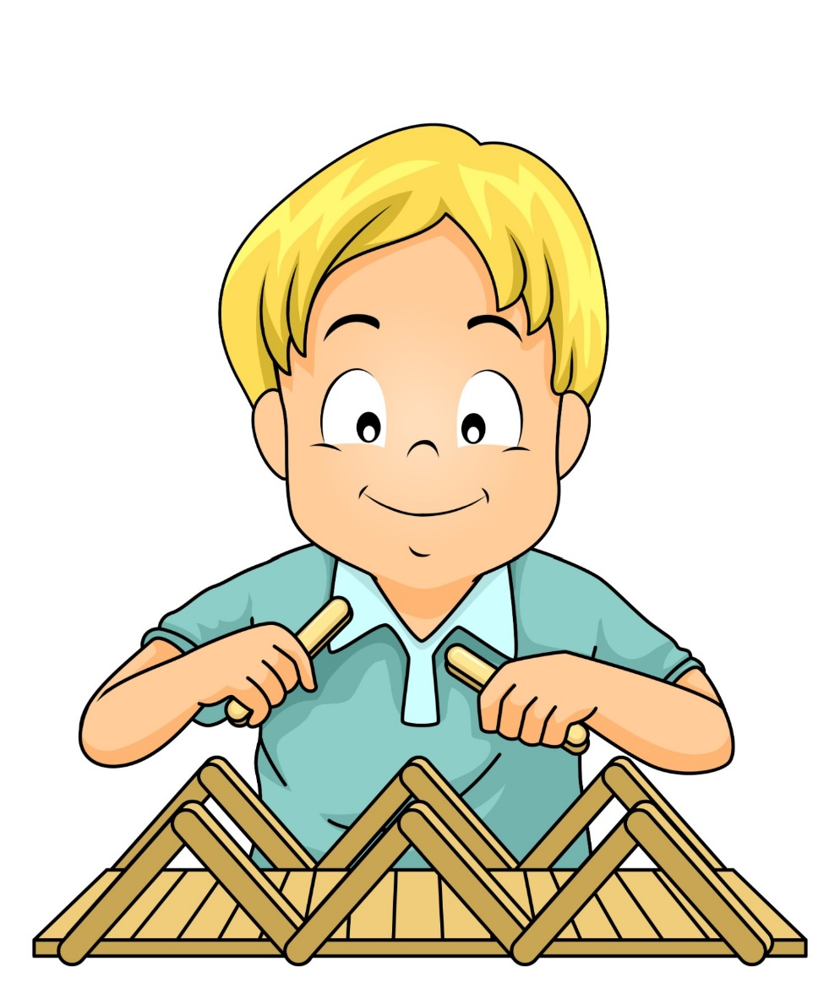
Am Tógála!
Dear agus Déan: Droichead
Fearas
Cipíní líreacáin
Gliú láidir
Meáchan 1 kg
Is féidir mála siúcra a úsáid mar mheáchan sa chás nach bhfuil aon mheáchan eile ar fáil.
Do dhúshlán! Droichead a dhearadh agus a dhéanamh
Ba chóir go dtrasnódh an droichead bearna de 20 cm agus go mbeadh sé in ann 1 kg meáchain a iompar ar feadh nóiméad amháin.

Slide 14
Am Tógála!
Dear agus Déan: Droichead
Céard a d’fhoghlaim tú faoi dhroichid a bheidh ina chabhair duit agus an droichead á dhearadh?
B
Céim 1: An Taighde
I ngrúpaí, déanaigí taighde ar an idirlíon nó sa leabharlann chun smaointe a fháil maidir le droichead a dhearadh agus a dhéanamh as cipíní líreacáin agus gliú.
A
Céim 2: An Dearadh
Pléigh dearadh an droichid le do ghrúpa. Nuair atá an dearadh socraithe agaibh, tarraing sceitse de ar leathanach 64 i do leabhar oibre.
Dearadh Samplach
Céim 3: An Tógáil
Ar aghaidh libh leis an tógáil! Úsáidigí na cipíní líreacáin agus an gliú leis an droichead a thógáil.

Slide 15
Am Tógála!
Dear agus Déan: Droichead
Céim 4: An Tástáil
Cuirigí dhá bhord 20 cm óna chéile.
Leagaigí an droichead ar na boird sa dóigh is go dtrasnaíonn sé an bhearna eatarthu.
Cuirigí an meáchan 1 kg ar an droichead agus fágaigí ann é ar feadh nóiméad amháin.
An raibh an droichead láidir go leor le 1 kg meáchain a iompar ar feadh nóiméad amháin?

Slide 16
Tuilleadh eolais:
https://www.cogg.ie/wp-content/uploads/eureka-6-12.pdf
Tuilleadh eolais don mhúinteoir:
https://ccea.org.uk/downloads/docs/ccea-asset-im/Resource/Droichid.pdf
Cliceáil ar an nasc seo thíos chun féachaint ar fhíseán a bhaineann le droichead a thógáil as cipíní líreacáin:
https://www.youtube.com/watch?v=QheSSHUbPeE

Slide 17
Ealaín: Christine Warner
Íomhánna eile: Conor Fagan, Shutterstock
Tagairtí:
Yalta, Russia - September 20, 2020: Beautiful mountain landscape of the southern Crimea Ai Petri plateau A girl walking along a suspension bridge between mountain battlements for extreme entertainment. Irina Kononova / Shutterstock.com.
SALLINS, IRELAND - APRIL 05, 2015: A stone bridge over the Royal Canal. Ross Mahon / Shutterstock.com.
Rinneadh gach iarracht teacht ar úinéir an chóipchirt i gcás na n‑íomhánna atá ar na sleamhnáin seo. Má rinneadh faillí ar aon bhealach ó thaobh cóipchirt de ba cheart d’úinéir an chóipchirt teagmháil a dhéanamh leis na foilsitheoirí. Beidh na foilsitheoirí lántoilteanach socruithe cuí a dhéanamh leis.
© Foras na Gaeilge, 2024
An Gúm, Foras na Gaeilge, 63–66 Sráid Amiens, Baile Átha Cliath 1

